Slide 1
Bài 12 Công thức và hàm trong Excel
GV: Từ Thị Xuân Hiền
Email: ttxuanhien@gmail.com

Slide 2
Công thức
Công thức trong Excel được bắt đầu bằng dấu bằng (=).
Một công thức thường bao gồm các thành phần: giá trị số, chuỗi, địa chỉ ô, địa chỉ khối, hàm, và các phép toán.
Khi nhập công thức, kết thúc bằng cách nhấn Enter
Kết quả của công thức là một giá trị số, hoặc chuỗi hoặc giá trị logic.
Nếu công thức bị lỗi thì xuất hiện các ký hiệu lỗi

Slide 3
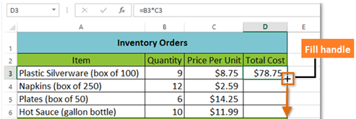
Công thức
Sao chép công thức: Khi các ô có cách tính toán giống nhau, thì chỉ cần lập công thức tại một ô, sau đó sao chép công chức sang các ô còn lại.

Slide 4
Công thức
Địa chỉ ô tham chiếu trong công thức
Khi lập công thức, thường tham chiếu đến địa chỉ của các ô hoặc khối các ô chứa dữ liệu tính toán.
Khi sao chép công thức thì mặc định là các ô tham thay đổi tương đối theo ô chứa công thức.
Có thể cố định hoặc cố định một phần địa chỉ ô tham chiếu bằng các loại địa chỉ: tương đối (relative), tuyệt đối (absolute) hay hỗn hợp (mixed).

Slide 5
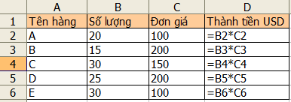
Các loại địa chỉ trong excel
Địa chỉ tương đối
Là loại địa chỉ mà nó sẽ tự động thay đổi khi sao chép công thức
Ví dụ:
<TÊN CỘT><CHỈ SỐ DÒNG>

Slide 6
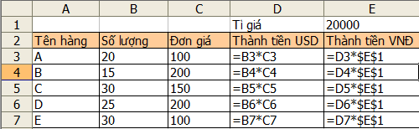
Các loại địa chỉ trong excel
Địa chỉ tuyệt đối
Là loại địa chỉ mà nó không đổi khi sao chép công thức.
Ví dụ:
$<TÊN CỘT>$<CHỈ SỐ DÒNG>

Slide 7
Các loại địa chỉ trong excel
Địa chỉ hỗn hợp
Là loại địa chỉ mà chỉ cố định một trong hai thành phần
Cố định cột:
Cố định dòng:
Cách chuyển giữa các loại địa chỉ
A1 $A$1 A$1 $A1 A1
$<TÊN CỘT><CHỈ SỐ DÒNG>
<TÊN CỘT>$<CHỈ SỐ DÒNG>
F4
F4
F4
F4

Slide 8
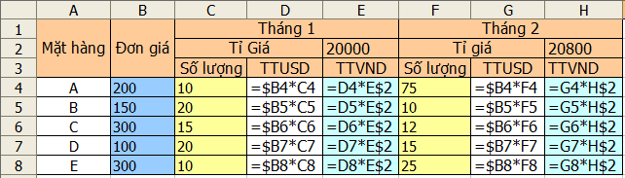
Các loại địa chỉ trong excel
Ví dụ: Sử dụng địa chỉ hỗn hợp

Slide 9
Các thông báo lỗi trong excel
##### Lỗi độ rộng
Khi cột thiếu độ rộng. Dùng chuột kéo độ rộng cột ra cho phù hợp
Khi bạn nhập giá trị ngày tháng hoặc thời gian là số âm.
#VALUE! Lỗi giá trị
Nhập vào công thức một chuỗi trong khi hàm yêu cầu một số hoặc một giá trị logic.

Slide 10
Các thông báo lỗi trong excel
#DIV/0! Lỗi chia cho 0
Nhập vào công thức số chia là 0.
Ví dụ = MOD(10,0).
Số chia trong công thức là một tham chiếu đến ô trống.
#NAME! Sai tên
Nhập sai tên một hàm số.
Dùng những ký tự không được phép trong công thức.

Slide 11
Các thông báo lỗi trong excel
#N/A Lỗi dữ liệu
#REF! Sai vùng tham chiếu.
#NUM! Lỗi dữ liệu kiểu số
#NULL! Lỗi dữ liệu rỗng
Dùng một dãy toán tử không phù hợp
Dùng một mảng không có phân cách.

Slide 12
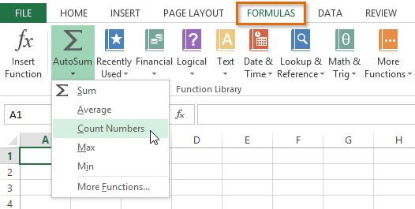
Hàm và cách sử dụng hàm trong excel
Hàm là một công thức được xác định trước để thực hiện các phép tính sử dụng các giá trị cụ thể theo một thứ tự cụ thể.
Thư viện hàm của Excel đặt trong tab Formulars

Slide 13
Hàm và cách sử dụng hàm trong excel
Cách sử dụng hàm
Hàm phải được nhập đúng cú pháp:
Danh sách tham số theo đúng thứ tự.
Tên hàm (Danh sách các tham số)

Slide 14

Hàm và cách sử dụng hàm trong excel
Cách sử dụng hàm
Nhập trực tiếp.
Dùng chức năng Insert Fuction
Tìm hàm trong thư viện: chọn tab Formulars, chọn nhóm hàm, chọn hàm trong menu của nhóm hàm

Slide 15
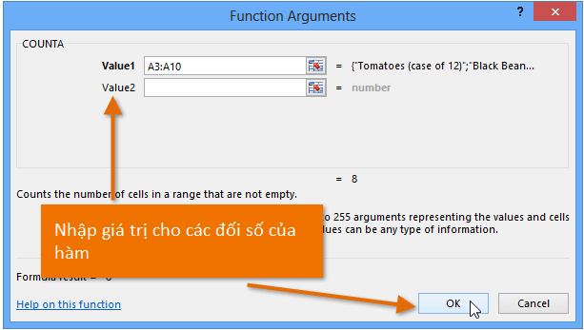
Hàm và cách sử dụng hàm trong excel
Khi chèn hàm bằng chức năng Insert Function hoặc chọn tên hàm từ thư viện, hệ thống hiển thị hộp thoại để nhập tham số cho hàm

Slide 16
Các hàm cơ bản

Slide 17
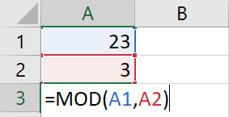
Các hàm số học
INT(Number)
Lấy phần nguyên <=Number
Ví dụ:
=INT(45.6)→45
=INT(-45.6)→-46
MOD(N,n)
Lấy phần dư của phép chia N/n
Ví dụ:
=MOD(23,3)→2

Slide 18
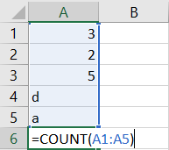
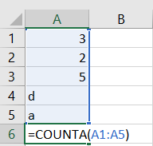
Các hàm số học
COUNT(Value1, value2, …)
Đếm các ô chứa dữ liệu số
Ví dụ: count(A1:A5)=3
COUNTA(Value1, value2, …)
Đếm các ô không rỗng
Ví dụ: count(A1:A5)=5

Slide 19
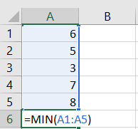
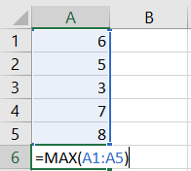
Các hàm số học
MIN(N1, N2, …)
Tìm giá trị nhỏ nhất trong các số N1, N2, …
Vì dụ: min(A1:A5)=3
MAX(N1, N2, …)
Tìm giá trị lớn nhất trong các số N1, N2, …
Ví dụ: min(A1:A5)=8

Slide 20
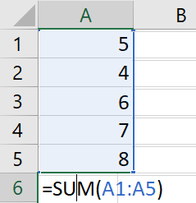
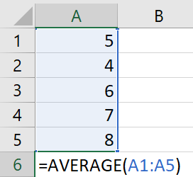
Các hàm số học
SUM(N1, N2, …)
Tính tổng các số N1, N2, …
Ví dụ: SUM(5,4,6,7,8)=5+4+6+7+8=30
SUM(A1:A5)=30
AVERAGE(N1, N2, …)
Tính trung bình cộng các giá trị N1, N2, …
Ví dụ: Average(5,4,6,7,8)→6 =(5+4+6+7+8)/5
Average(A1:A5)=6

Slide 21
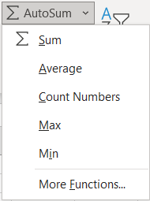
Các hàm số học
Chức năng AutoSum:
Chức năng AutoSum cung cấp tính năng tự động thực hiện các phép tính tổng, trung bình, đếm số ô chứa dữ liệu số, tìm giá trị cao nhất, thấp nhất thay thế cho các hàm Sum, Count, Min, Max, Average.

Slide 22
Các hàm số học
ROUND(<giá trị cần làm tròn>, n)
Làm số đến hàng thứ n
Nếu n>0: làm tròn đến hàng thứ n sau dấu thập phân.
Ví dụ: Round(456.789, 1) → 456.8
Nếu n<0: làm tròn đến hàng thứ n trước dấu thập phân
Ví dụ: Round(12345.6789,-2)→12300

Slide 23
Hàm xếp hạng
RANK(ExpN , List, Order)
Tìm thứ hạng của ExpN trong phạm vi List theo quy định bởi Order
Nếu Order =0 : xếp thứ hạng theo giá trị giảm dần
Nếu Order =1 : xếp thứ hạng theo giá trị tăng dần

Slide 24
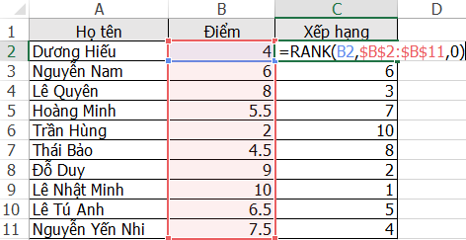
Hàm xếp hạng
RANK(ExpN , List, Order)
Ví dụ: xếp hạng dựa vào điểm, giá trị của cột điểm tăng thì giá trị của thứ hạng giảm

Slide 25

Hàm xếp hạng
RANK(ExpN , List, Order)
Ví dụ: xếp hạng thành tích chạy đua, dựa vào thành tích (thời gian). Giá trị của cột thành tích tăng thì giá trị của thứ hạng tăng

Slide 26
Hàm logic
AND (exp1, exp2, …)
Hàm trả về giá trị là TRUE, nếu tất cả các biểu thức exp1, exp2, … có giá trị là TRUE.
Ví dụ: AND(5>4, 6>1)→ TRUE
OR(exp1, exp2, …)
Hàm chỉ trả về giá trị là FALSE, nếu tất cả các biểu thức exp1, exp2, … có giá trị là FALSE.
Ví dụ: OR(5>4, 6>1, 7>8)→ TRUE

Slide 27
Hàm logic
IF(<Biểu thức điều kiện>, <giá trị1>, <giá trị2>)
Hàm trả về <giá trị1> khi <Biểu thức điều kiện> có giá trị TRUE.
Ngược lại, hàm trả về <giá trị 2> khi <Biểu thức điều kiện có giá trị FALSE.
Ví dụ: IF(5>4, “Đúng”, “Sai”)

Slide 28
Hàm xử lý dữ liệu text
LEFT(<Chuỗi>, n)
Trích từ bên trái của <Chuỗi> ,n ký tự
Ví dụ: Left(“Tin học văn phòng”, 7)→ Tin học
RIGHT(<Chuỗi>, n)
Trích từ bên phải của <Chuỗi> ,n ký tự
Ví dụ: Right(“Tin học văn phòng”, 9)→ văn phòng

Slide 29
Hàm xử lý dữ liệu text
MID(<Chuỗi>, m, n)
Trích tại vị trí thứ m từ <Chuỗi>, n ký tự
Ví dụ:
Mid(“Tin học văn phòng”, 5, 3)→học
VALUE(Chuỗi số)
Hàm dùng để chuyển <Chuỗi số> thành một số
Ví dụ : 123 + value(“456”)=579

Slide 30


Hàm xử lý dữ liệu text
CONCATENATE(chuỗi 1, chuỗi 2, …): dùng để nối nhiều chuỗi lại với nhau thành một chuỗi duy nhất.
Hàm CONCATENATE tương đương với phép &
Ví dụ:

Slide 31
Hàm xử lý dữ liệu text
UPPER(Chuỗi)
Đổi chuỗi sang chữ in hoa
Ví dụ:
UPPER(“tin học”)→ TIN HỌC
LOWER(Chuỗi)
Đổi chuỗi sang chữ thường
Ví dụ:
LOWER(“TIN HỌC”)→ tin học

Slide 32
Hàm xử lý dữ liệu text
PROPER(Chuỗi)
Đổi chuỗi sang dạng chữ hoa đầu mỗi từ
Ví dụ: PROPER(“tin học”)→ Tin Học

Slide 33
HÀM THỜI GIAN
TODAY(): trả về ngày hiện tại của máy
Ví dụ: Today() →6/6/2021
NOW(): trả về ngày hiện tại của máy, gồm ngày, tháng, năm, giờ, phút.
Ví dụ: Now() →
06/06/2021 20:53

Slide 34
Hàm thời gian
DAY(<ngày/ tháng/năm>): trả về ngày
Ví dụ: DAY("07/06/2021") →7
MONTH (<ngày/ tháng/năm>): trả về tháng
Ví dụ: MONTH("07/06/2021") →6
YEAR (<ngày/ tháng/năm>): trả về năm
Ví dụ: YEAR("07/06/2021") →2021

Slide 35
Hàm thời gian
HOUR(Serial_number): Trả về giờ của một giá trị thời gian, có dạng số nguyên từ 0 đến 23
Ví dụ: =HOUUR(NOW())
MINUTE(serial_number): Trả về phút của một giá trị thời gian, có dạng số nguyên, từ 0 tới 59.
Ví dụ: =MINUTE(NOW())

Slide 36
Hàm thời gian
SECOND(serial_number): trả về số giây của một giá trị thời gian.
Thời gian có thể được nhập theo các dạng:
Dạng chuỗi đặt trong dấu ngoặc kép (ví dụ: "6:45 PM”)
Dạng số thập phân (ví dụ: 0,78125, biểu thị cho 6:45 PM)

Slide 37
Hàm thời gian
DATE(year, month, day)
Hàm DATE trả về kết quả là ngày tháng năm tương ứng với các đối số year, month, day.
Ví dụ: =DATE(2021,6,7) trả về kết quả là 7/6/2021
Nếu month >12 thì quy đổi 12 tháng = 1 năm và tăng số năm lên.
VD =DATE(2021,14,7) → 07/02/2021
Nếu month <1 thì quy đổi 12 tháng =1 năm và giảm số năm xuống.
VD: = DATE(2021,0,7) → 07/12/2020

Slide 38
Hàm thời gian
WEEKDAY(serial_number,[return_type])
Hàm trả về ngày trong tuần. Kết quả của hàm là một số nguyên có giá trị từ 1 (Sunday) đến 7 (Saturday).
Serial_number: là đối số bắt buộc dùng để chỉ ngày (date).
Return_type: là đối số tùy chọn dùng để xác định loại giá trị trả về

Slide 39
Hàm thời gian
Return_type | Số được trả về | Return_type | Số được trả về
1 (mặc định) | 1(chủ nhât) đến 7 (thứ 7). | 13 | 1 (thư 4) đến 7 (thứ 3).
2 | 1 (thứ 2) đến 7 (chủ nhật). | 14 | 1 (thứ 5) đến 7 (thứ 4).
3 | 0 (thứ 2) đến 6 (chủ nhật). | 15 | 1 (thứ 6) đến 7 (thứ 5).
11 | 1 (thứ 2) đến 7 (chủ nhật). | 16 | 1 (thứ 7) đến 7 (thứ 6).
12 | 1(thứ 3) đến 7 (thứ 2). | 17 | 1 (chủ nhật) đến 7 (thứ 7).

Slide 40
Hàm thời gian
NETWORKDAYS(start_date, end_date, [holidays])
Hàm trả về số ngày làm việc trong khoảng từ ngày start_date đến end_date, không tính ngày lễ và ngày cuối tuần.
Start_date: là đối số bắt buộc biểu diễn ngày bắt đầu
End_date: là đối số bắt buộc biểu diễn ngày kết thúc
Holidays: là đối số tùy chọn, bao gồm các ngày nghỉ.

Slide 41
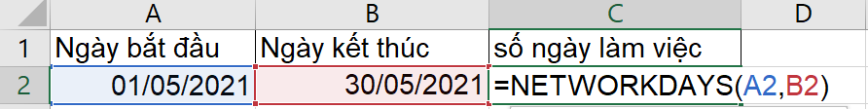
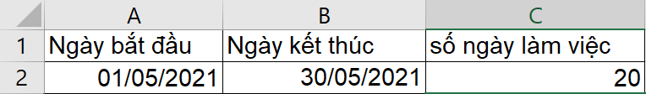
Hàm thời gian
NETWORKDAYS(start_date, end_date, [holidays])
Ví dụ:

Slide 42
Hàm thời gian
WORKDAY(start_date, days, [holidays])
Hàm trả về ngày cuối cùng kể từ ngày bắt đầu start_date với số ngày làm việc days trừ các ngày nghỉ [holidays].
Start_date: đối số bắt buộc, chỉ ngày bắt đầu
Days: đối số bắt buộc, chỉ số ngày làm việc chính thức, không kể ngày cuối tuần và ngày lễ.
Nếu days>0, hàm sẽ trả về ngày trong tương lai,
Nếu days<0 hàm sẽ trả về ngày trong quá khứ.
Holidays: đối số tùy chọn, bao gồm các ngày nghỉ.

Slide 43
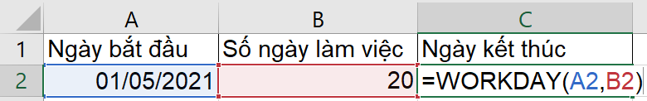
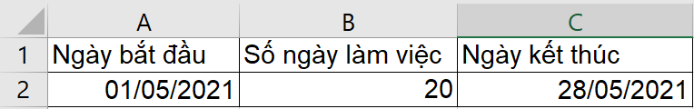
Hàm thời gian
WORKDAY(start_date, days, [holidays])
Ví dụ:

